Slide 1




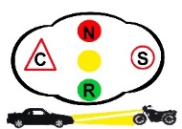
PRIX ANNUEL KOFI ANNAN POUR LA SÉCURITÉ ROUTIÈRE
2ème édition
Session 4 :
L’expérience du Bénin en matière de
gestion de la sécurité routière
Marrakech, le 25 septembre 2023
Présentée par : Aubin E. ADOUKONOU
Directeur du CNSR

Slide 2
SOMMAIRE
  INTRODUCTION
  VOLONTE POLITIQUE AFFIRMEE
  II. UN SYSTÈME SPÉCIAL DE FINANCEMENT À DIVERSIFIER
  III. EXISTENCE D’UNE BASE DE DONNÉES FIABLES
  IV. EXISTENCE D’UNE COOPERATION AGISSANTE

Slide 3
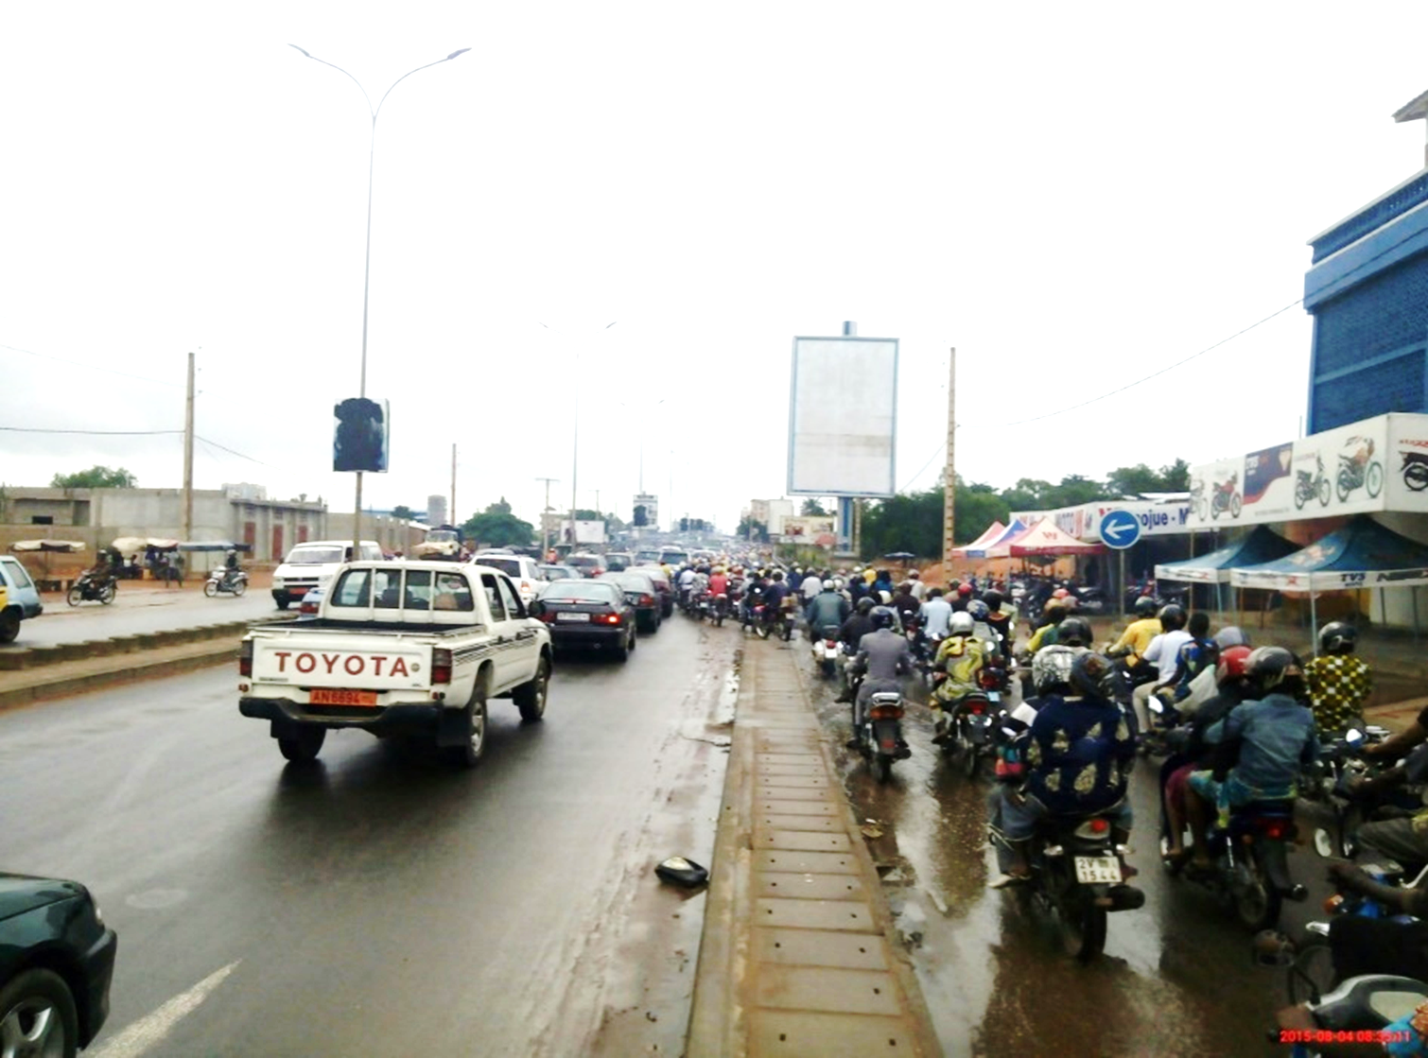
  INTRODUCTION
Environnement routier caractérisé par:
un très grand nombre d’engins à deux et trois roues motorisées;
une position géographique qui fait du Bénin une plateforme de transit au profit des pays limitrophes et surtout de ceux de l’hinterland;
Une prédominance des véhicules d’occasion.

Slide 4

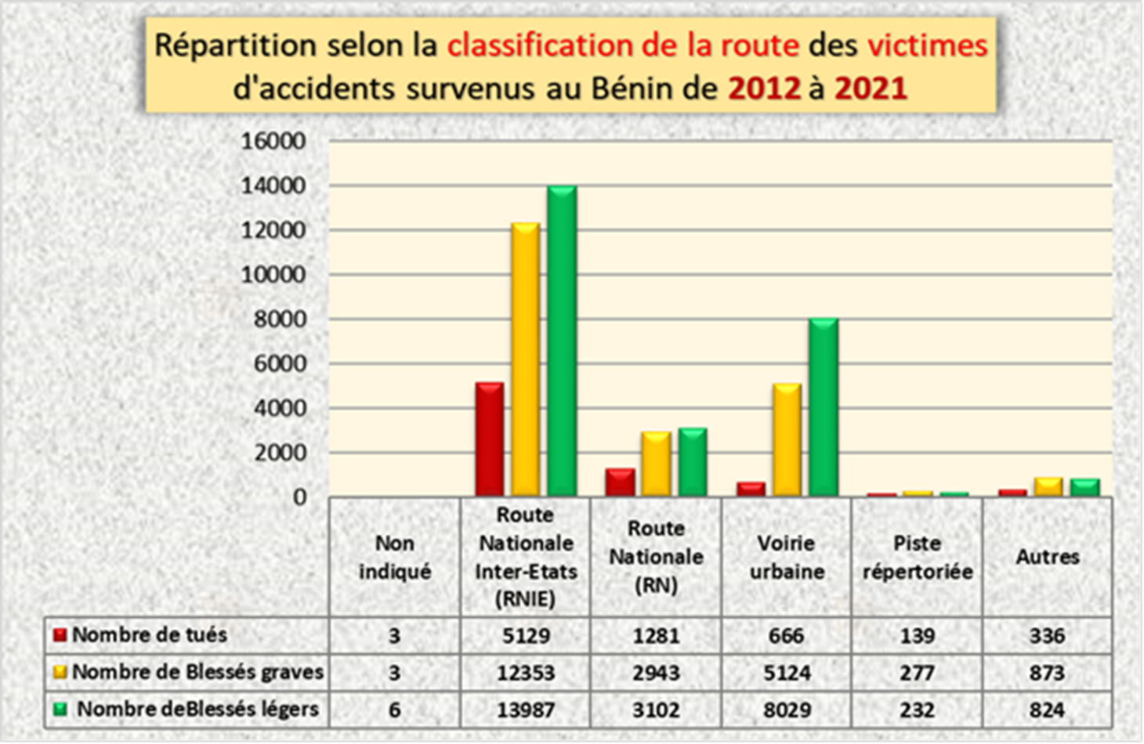
Sur les routes du Bénin sont enregistrés depuis 2021, une moyenne de TROIS (03) décès par jour dont
67,89% surviennent sur les corridors.

Slide 5

L’expérience béninoise de gestion de la sécurité routière est marquée par trois points saillants :
  Existence d’une base
  de données fiables
  Un système spécial de financement
  stable et durable
  SR BENIN
  Une volonté politique affirmée

Slide 6

I- VOLONTE POLITIQUE AFFIRMEE
  Cette volonté s’analyse par:
  L’existence du CNSR en tant qu’Office à caractère administratif et social doté de l’autonomie financière et de la personnalité juridique depuis 1987, bien avant la mobilisation mondiale en faveur de la sécurité routière;
  Un cadre institutionnel multisectoriel opérationnel;
  Une intégration de la sécurité routière dans les grands objectifs du Gouvernement;
  Une priorité de plus en plus donnée à l’amélioration de la qualité des infrastructures routières.

Slide 7
I- VOLONTE POLITIQUE AFFIRMEE
  Cette volonté s’analyse par:
  L’engagement de l’Etat à travers l’adhésion ou la ratification par l’Etat des principaux instruments de gestion de la sécurité routière au plan international (Conventions, Charte africaine sur la sécurité routière, textes communautaires, etc.)

Slide 8

II- LE FINANCEMENT DE LA SECURITE ROUTIERE

Slide 9
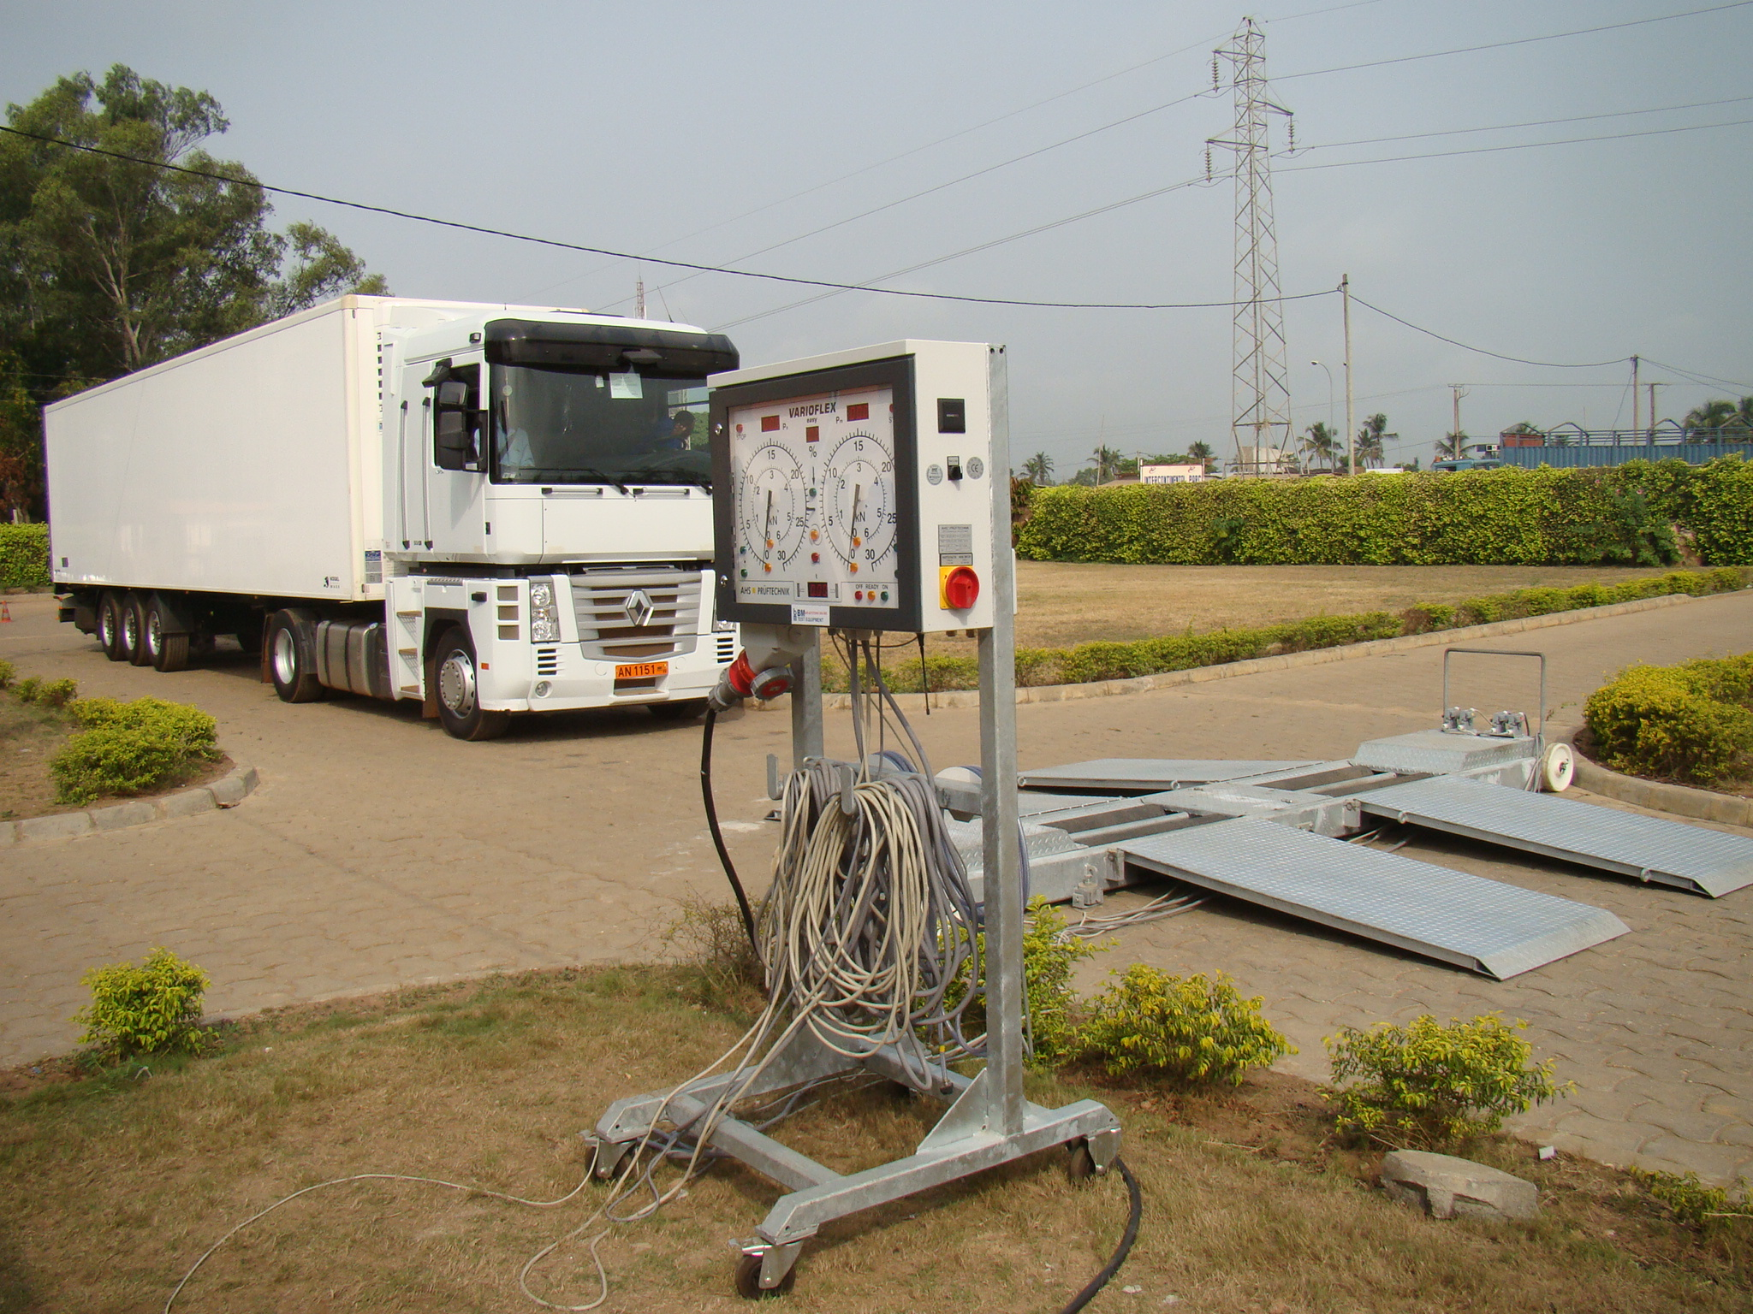
…par les droits de contrôle technique automobile en tant que mesures de prévention des accidents pouvant découler de la défaillance du matériel roulant en circulation

Slide 10
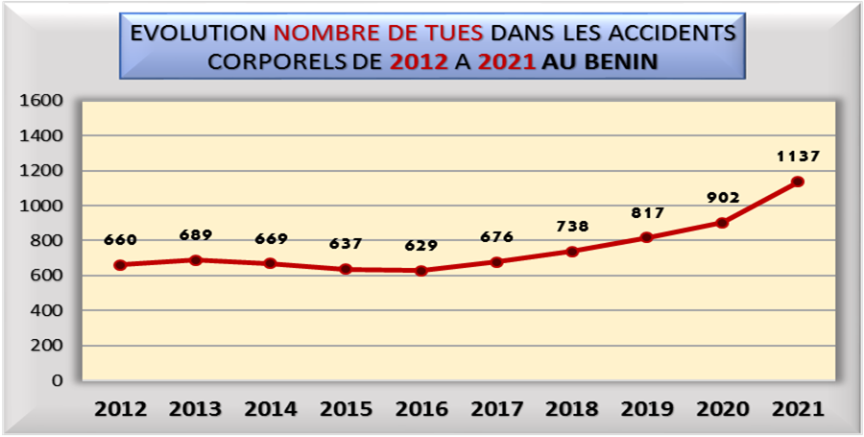
III- Existence d’une base de données fiables sur les AVP
  Cet outil permet de rendre compte des grandes tendances de l’accidentalité routière au Bénin et d’orienter les choix politiques nécessaires.

Slide 11



IV- PARTENARIAT EN SECURITE ROUTIERE
Une coopération agissante et en marche.
Un élargissement du partenariat
en perspective

Slide 12

PRIX ANNUEL KOFI ANNAN POUR LA SÉCURITÉ ROUTIÈRE
2ème édition
Je vous remercie pour votre aimable attention

